Slide 1
ПРЕЗЕНТАЦИЯ по русскому языку 3 класс
Правописание слов с разделительным твердым знаком

Slide 2
Спишите. Разберите слова по составу.
Перелесок, подставка, подружка.

Slide 3
Выпишите из текста слова и распределите их в два столбика:
1-с приставками 2-с предлогами
(По)стволу дерева можно сказать, где оно росло – (в)лесу или (на)поляне. Если дерево растет (на)поляне, его ветви тянутся во все стороны и ствол (у)такого дерева толще. А (в)лесу деревья (за)щищают друг друга (от)ветра. Стволы (у)них ровные и стройные.
Подчеркните предлоги, выделите приставки.

Slide 4
С приставками
С предлогами
защищают
По стволу
В лесу
На поляне
Во все
У такого
От ветра
У них

Slide 5
Снежная буря
вьюга

Slide 6
Домики для пчел
ульи

Slide 7
Мать отец дети
семья

Slide 8
Что общего в правописании этих слов?
Почему в этих словах написали разделительный мягкий знак?
Перед какими буквами пишется разделительный мягкий знак?
Запишите два слова с разделительным мягким знаком.
Вьюга ульи семья

Slide 9
Прочитайте слова.
С _ ёмка, об _ явление, об _ езд.
С ъ ёмка, об ъ явление, об ъ езд.
- Какая буква пропущена в словах?
- Сформулируйте тему урока.

Slide 10
Образуйте имена существительные и запишите их. Приставки выделите.
Приставки корень
Слова
-вы- -езд
пере-
про-
за-
Выезд
Переезд
Проезд
Заезд

Slide 11
А теперь с этим же корнем образуйте слова
Приставки Корень
Слова
С- -езд
Об-
В-
Под-
Съезд
Объезд
Въезд
Подъезд
- Почему в этих словах вы написали разделительный твердый знак?
- На какие буквы заканчиваются приставки?

Slide 12
Образуйте слова и запишите их:
Приставка
корень
С-
С-
Об-
-ёж-
-ед-
-ясн-
Съёжился съедобный объяснить
- Перед какими гласными пишется разделительный твердый знак?

Slide 13
- Самостоятельно выполните упр. 264 (с.134) - Назовите приставки в словах. На какие буквы заканчиваются приставки?
- После каких приставок пишется разделительный твердый знак?
- Перед какими буквами он стоит?

Slide 14
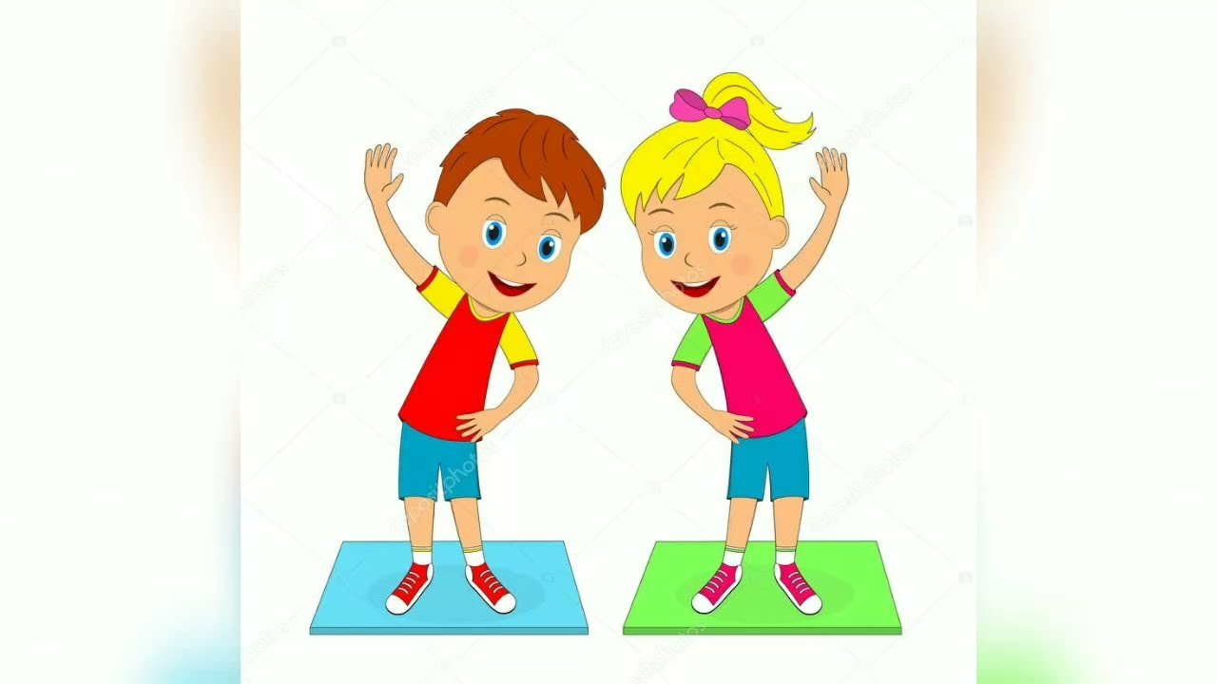
Физкультминутка
Кто хочет быстрым стать
И время не терять,
Пусть за моей спиной
Все делает за мной.
Движенья рук и ног
Ты повторяй, дружок.

Slide 15
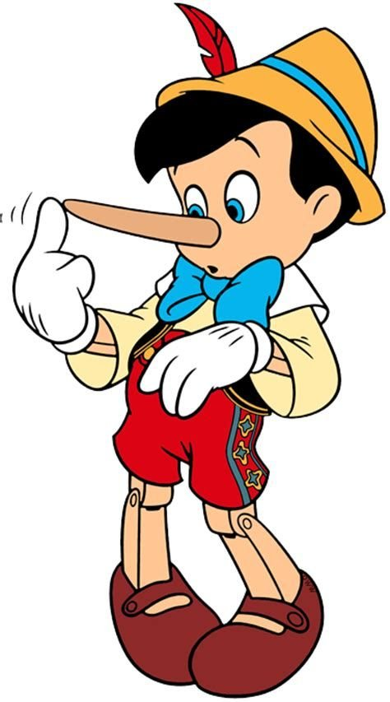
Упр.265 с.135
Прочитайте стихотворение
Что значит объегорил?
Обманул
Выполните письменные задания к упражнению.

Slide 16
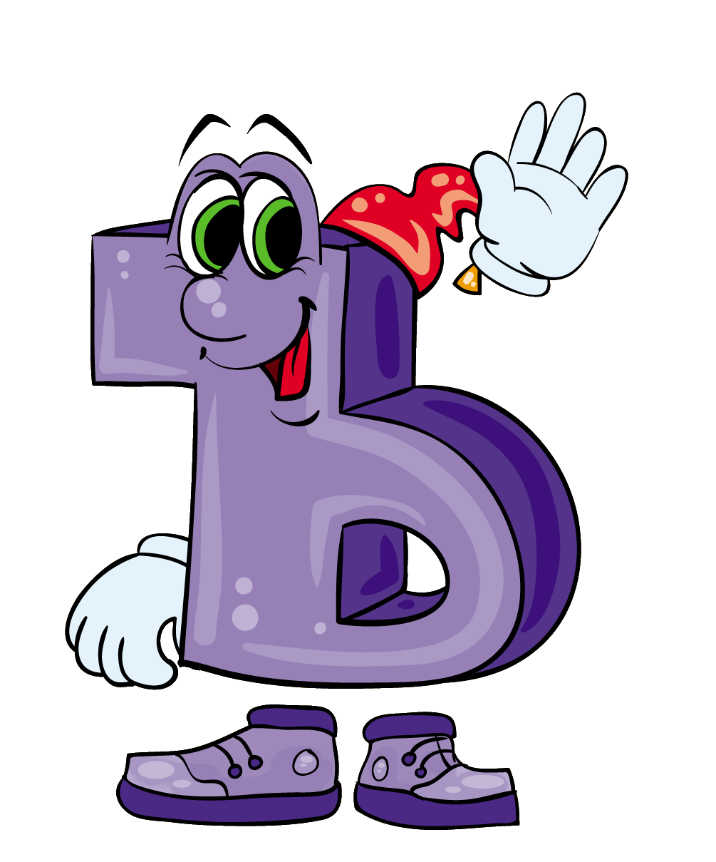
Выпишите слова с разделительным твердым знаком.
Всё вокруг объято страхом –
Разъяренный людоед
Объявил, что съест сегодня
Замечательный обед.
В сверхъестественной тревоге
Всё зверьё уносит ноги.
Даже несъедобный ёжик
Съёжился от страха тоже.
Разъяренный людоед
Мигом съел мешок конфет,
Закусил печеньем плотно.
Он отъявленный злодей
Но совсем не ест людей
И не трогает животных.

Slide 17
- Когда пишется разделительный твердый знак?
Перед какими буквами?
Оцените свою работу на уроке
-Что нового узнали?
Домашнее задание
Упр.266 с.135

